Slide 1
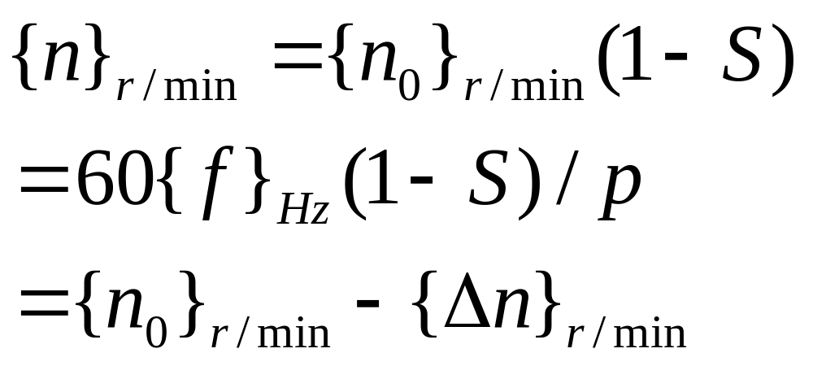
第十二章、交流调速
1、交流电动机和直流电动机相比的优势
2、交流调速的方法
改变转差率、极对数p和频率f
改变定子电压、转子电阻、转子电压可以改变转差率S

Slide 2
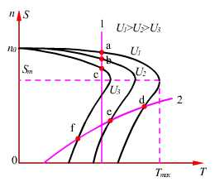
晶闸管交流调压调速系统
由异步电动机电磁转矩和机械特性方程可知，异步电动机的输出转矩与定子电压的平方成正比，因此，改变异步电动机的定子电压也就是改变电动机的转矩及机械特性，从而实现调速，这是一种比较简单而方便的方法。

Slide 3
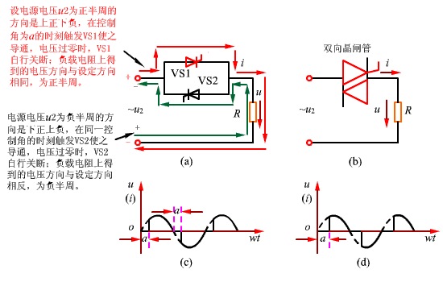
采用晶闸管的交流调压电路
晶闸管交流调压电路与晶闸管整流电路一样，也有单相与三相之分。
1. 单相交流调压电路
单相晶闸管交流调压电路的种类很多，但应用最广的是反并联电路。

Slide 4
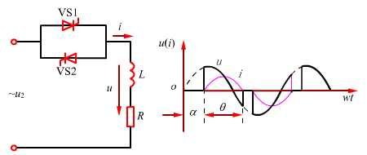
带电感性负载的电路及波形图
由于电感性负载中电流的波形滞后于电压的波形，因此，当电压过零变为负值后电流经过一个延迟角才能降到零，从而晶闸管也要经过一个延迟角才能关断。延迟角的大小与控制角、负载功率因数角都有关系，这一点和单相整流电路带电感性负载相似。

Slide 5
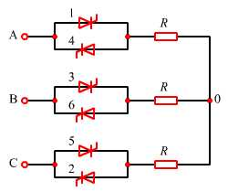
三相交流调压电路
三相交流调压电路的分析与单相电路的分析大同小异,但必须注意它的特殊性。
1） 为保证输出电压对称并有相应的控制范围，首先要求触发信号必须与交流电源有一致的相序和相位差。
2） 其次是在感性负载或小导通角情况下，为了确保晶闸管可靠触发，如同三相全控桥式整流电路一样，要求采用控制角大于60度的双脉冲或宽脉冲触发电路。

Slide 6
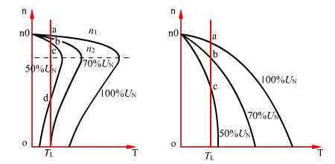
异步电动机调压调速特性
1）异步电动机在轻载时，即使外加电压变化很大，转速变化也很小。即电动机的转速变化范围不大；
2）异步电动机在重载时，如果降低供电电压，则转速下降很快，甚至停转，从而引起电动机过热甚至烧坏；
3）如果要使电动机能在低速段运行（如点d），一方面传动系统运行不稳定，另外，随着电动机转速的降低会引起转子电流相应增大，可能引起过热而损坏电动机。
对于笼型异步电动机，可以将电动机转子的鼠笼由铸铝材料改为电阻率较大的黄铜条，使之具有如图(b)所示的机械特性。即使这样，调速范围仍不大，且低速时运行稳定性不好，不能满足生产机械的要求。

Slide 7
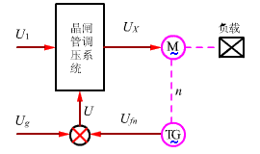
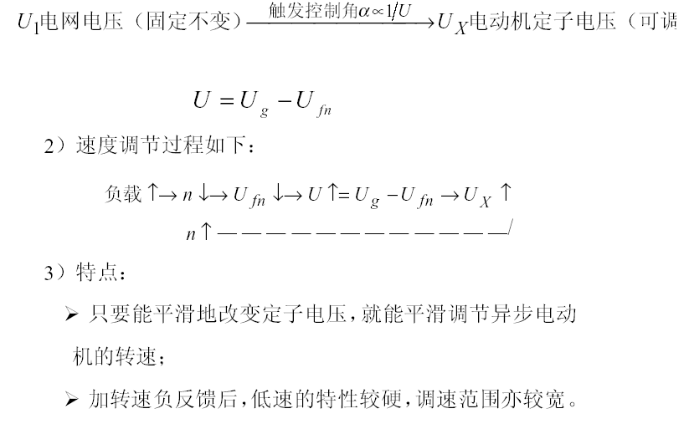
异步电动机调压调速系统 –转速负反馈

Slide 8
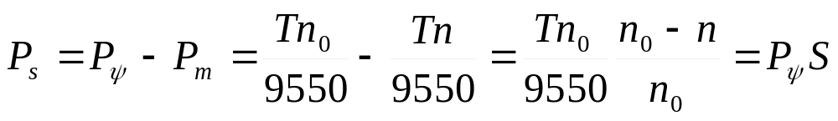
异步电动机调压调速时的损耗及容量限制
转差功率：传到转子上的电磁功率与转子轴上产生的机械功率之差叫损耗功率，也叫转差功率。
由于旋转磁场和转子具有不同的速度，因此，转差功率为：
1)转差功率的大小由转差率S决定；
2)这个转差功率,它将通过转子导体发热而消耗掉；
3)在调压调速中，如果工作在低速状态，S将较大，即转差功率很大，所以，这种调压调速方法不太适合于长期工作在低速的工作机械，如要用于这种机械，电动机容量就要适当选择大一些。
4)如果负载具有转矩随转速降低而减小的特性（如通风机类型的工作机械），则当向低速方向调速时转矩减小，电磁功率及输入功率也减小，从而使转差功率较恒转矩负载时小得多。因此，定子调压调速的方法特别适合于通风机及泵类等机械。

Slide 9
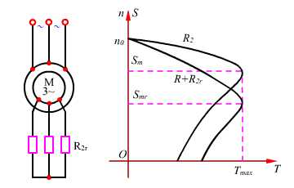
线绕式异步电动机调速系统
转子电路串接电阻——电阻上消耗大量的能量，速度越低损耗越大
转子电路串接电势——把电阻上的能量加以利用，从而获得比较经济的运行效果。为了利用这部分能量，在转子电路中增加了一套交流装置。这样，就构成了由异步电动机和交流装置共同组成的串级调速系统。

Slide 10
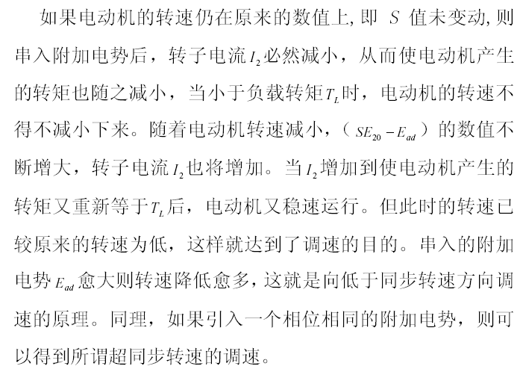
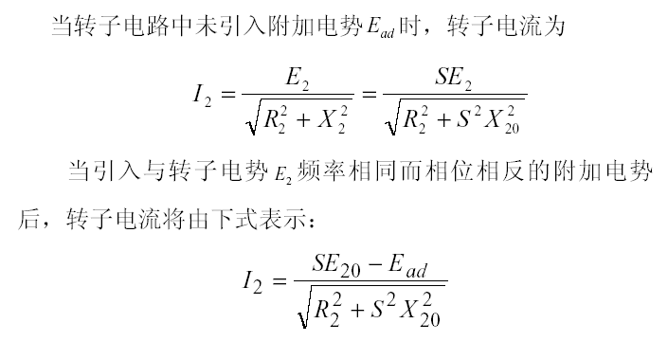
串级调速的一般原理
异步电动机的串级调速，就是在异步电动机转子电路内引入附加电势E_{ad}，以调节异步电动机的转速。引入电动势的方向，可与转子电动势E₂方向相同或相反，其频率则与转子频率相同。

Slide 11
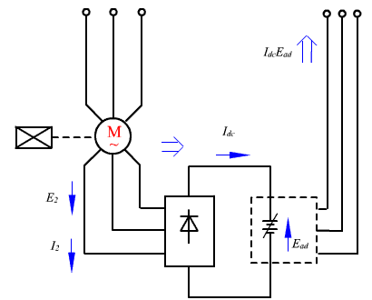
系统框图
电动机的转子绕组端接进一个不可控的整流器，这样，为实现调速而串入的附加电势E_{ad}就可以采用可调直流电源。当E_{ad}=0时，电动机在接近于额定转速下运转，若改变E_{ad}的大小就可以改变电动机转速。

Slide 12
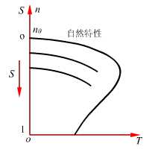
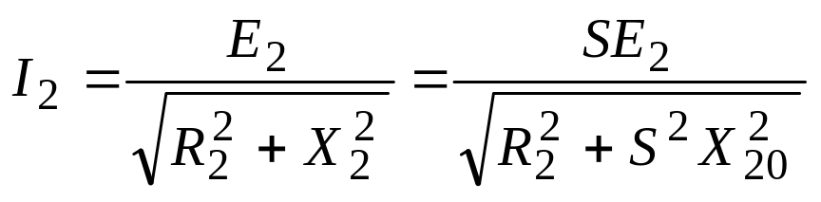
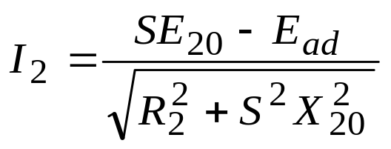
串级调速时的机械特性
串级调速时异步电动机的机械特性与直流电动机的特性很相似。由特性可知，若引入的附加电势愈大，则n₀愈小，即电动机的转速愈低。如果E_{ad}用负值代入，则可以得到当附加电势与转子电势同相位时的机械特性。
I2=0时S不等于0,所以其n0和
定子同步转速不同。

Slide 13
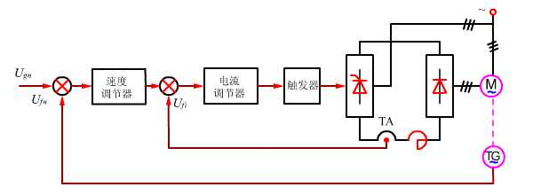
晶闸管串级调速的基本原理
线绕转子异步电动机M的转子电压经不可控整流电路转换为直流电压，经平波电抗器、再由晶闸管逆变器将该直流电压逆变为交流，有的经变压器，有的直接反馈给交流电网。经逆变后的电压可视为加到电动机转子的电势。改变逆变器中晶闸管的逆变角β，就可以改变附加电势的大小，从而实现异步电动机的串级调速。
由于采用串级调速的电动机具有类似他励直流电动机的硬机械特性，因此，在调速精度要求不高的场合，可以直接采用开环控制。但是，如果想要得到高精度的调速，则应采用带速度负反馈的自动调速系统。其典型结构与VS-M自动调速系统相似，也包括有电流调节器、速度调节器及电流和速度反馈环节。

Slide 14
晶闸管串级调速与直流电动机晶闸管整流调速相比
异步电动机的晶闸管串级调速与直流电动机晶闸管整流调速相比，无论从机械特性上或者从动态特性上以及调速系统组成上都有很多相似之处。
对于直流电动机，改变晶闸管的控制角以改变整流电压，可改变电动机的转速（例如增加控制角，降低电压，降低转速），而串级调速是通过改变晶闸管的逆变角即逆变电压，从而改变转差率来调速的（例如逆变角增加，转差率下降，转速上升）。因此，异步电动机串级调速系统调节器参数的整定方法，也可以参考直流晶闸管调速系统的方法。

Slide 15
特点
晶闸管串级调速具有调速范围宽、效率高（因转差功率可反馈电网）、便于向大容量发展等优点，是很有发展前途的绕线转子异步电动机的调速方法。它的应用范围很广，适用于通风机负载，也适用于恒转矩负载。其缺点是功率因素较差。现采用电容补偿等措施，使功率因素有所提高（可以参照同步电动机的原理理解） 。

Slide 16
晶闸管变频调速系统
通过改变电动机定子供电频率以改变同步转速来实现调速的。在调速过程中，从高速到低速都可以保持有限的转差功率，因而，具有高效率、宽范围和高精度的调速性能。可以认为，变频调速是异步电动机调速最有发展前途的一种方法也是现在使用的最多的调速方法。

Slide 17
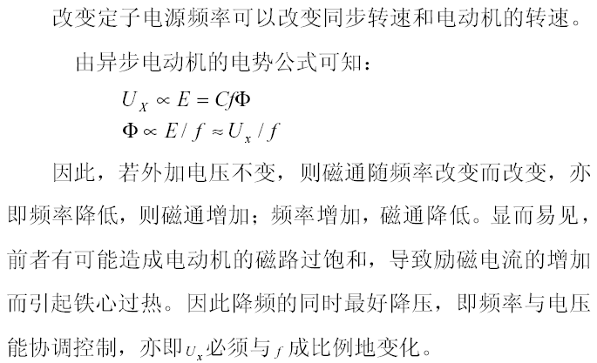
变频调速的原理

Slide 18
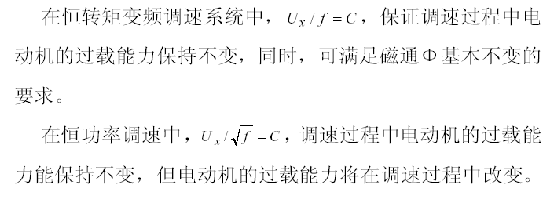
恒功率调速与恒恒转矩调速

Slide 19
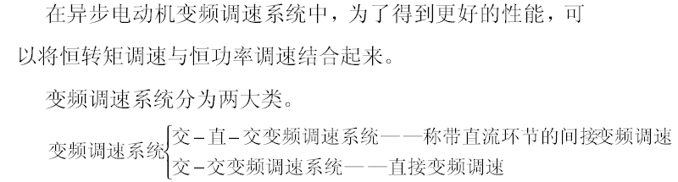
恒功率调速与恒恒转矩调速

Slide 20
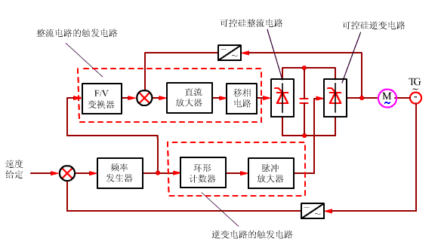
交-直-交变频调速系统
在交-直-交变频调速系统，首先将电网中的交流电整流成直流电，再通过逆变器将直流电逆变为频率可调的交流电。

Slide 21
系统构成
系统中，晶闸管整流、移相触发电路、脉冲放大器、电压及速度负反馈环节的电路和原理与直流调速系统相同。
脉冲发生器电路：将给定信号和反馈信号的差值变换为频率与电压大小成正比的脉冲信号；
环行计数器：实质是一个脉冲分配器，它把来自频率发生器的脉冲6个（或12个）一组依次分配，经脉冲放大器后，顺序触发逆变器的6只晶闸管来实现逆变。触发脉冲的频率（即逆变电路输出电压的频率）与频率发生器的输出频率成正比。
频率/电压（F/V）变换器：是为了实现电压与频率的协调控制。因为变频的同时需调压。频率/电压（F/V）变换器把脉冲信号变换成与频率成正比的电压信号。
晶闸管整流电路和逆变电路：逆变器的输入电压是整流电路的输出电压整流电路的输出电压发生变化时，逆变器输出交流电压的正负峰值将随之发生变化。

Slide 22
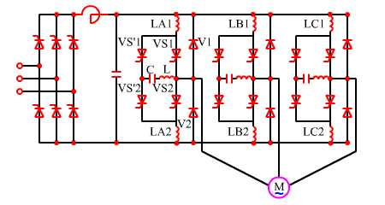
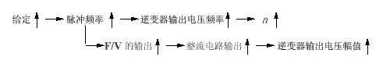
电压型变频调速系统的主回路

Slide 23
交-交变频调速系统
交-交变频是直接将固定频率和电压的交流电变成频率和电压均可调的交流电，而不经过中间直流环节，故也称为直接变频。
交-交直接变频除了用于交流电动机调速外，也可用于变频交流电源。如用直接变频器可以将单相交流电变换为两相及三相交流电，亦可以将高频电源变为低频电源等。

Slide 24
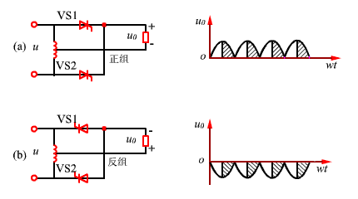
交流调压电路
（a）所示为共阴极全波整流电路，改变VS1和VS2的控制角，即可在负载上获得可调的上正下负的直流输出电压如右图所示。
（b）所示是将两个晶闸管改接成共阳极的接法，则可获得下正上负的直流输出电压如右图所示。

Slide 25
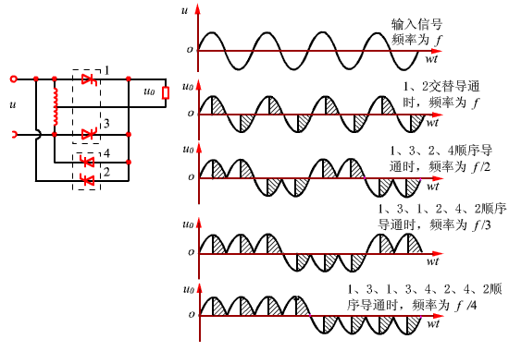
交流调压调频电路
如果将共阴极和共阳极两种整流线路综合起来，采用两组反并联的可控整流电路，就构成了交流调压调频电路如图左图所示。
改变四个晶闸管的导通顺序和控制角的大小可得到不同频率和电压的交流输出电压如右图所示。

Slide 26
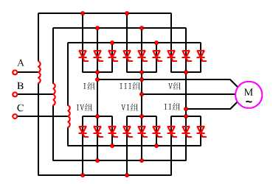
三相方波型交-交变频器的主电路
根据交-交变频器其输出电压的波形，可以分为方波型及正弦波型两种。
它的每一相由两组反并联的三相零式整流电路组成，图中Ⅰ、Ⅲ、Ⅴ为正组，Ⅱ、Ⅳ、Ⅵ为反组。各组导通时间为T/3（T为输出电压的周期），每组依次相隔T/6导通，同一时刻有一个正组和一个反组导通。

Slide 27
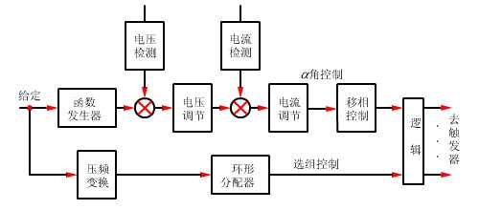
交-交变频系统控制电路的框图
图中给定信号经电压/频率变换转换成与给定信号成比例的脉冲信号，然后经环行分配器分频，依次形成相差T/6、持续时间为T/3的选组脉冲。选组脉冲规定了什么时间允许哪组晶闸管工作。与此同时，给定信号被变换成与之相应的移相脉冲，从而决定每组晶闸管导通的次序及控制角α的大小。移相脉冲与选组脉冲经逻辑电路确定了每个晶闸管的导通时刻，低速时为了补偿定子的压降，引入了函数发生器以适当提高电压。

Slide 28
三相正弦型交-交变频器原理
在异步电动机调速系统中，常用的是正弦型交-交变频器。其目的是使每组整流器的输出平均电压随时间按正弦规律变化。电路的型式实质上是由两组反并联的可控整流器所组成，和直流可逆系统不同之处仅仅是α角需不断调制，使输出平均电压为正弦波。

Slide 29
交交变频特点
交-交变频调速与交-直-交变频调速相比，其优点是：节省了换流环节，提高了效率；在低频时波形较好，电动机谐波损耗及转矩的脉动大大减小。其缺点是：最高频率受电网频率的限制，且主回路元件数量多。故一般适用于低速、大容量的场合，如球磨机、矿井提升机、电力机车及轧机的传动。

